Slide 1
ㅜㅍㅀ
자바 5.0 프로그래밍
√ 원리를 알면 IT가 맛있다
Java Programming for Beginners
ehanbit.net

Slide 2
chapter 07.
제네릭과 컬렉션

Slide 3
학습목표
JDK5.0에서 제공되는 Generics에 대해 알아보고 이것으로 인해 이전 버전들과의 어떤 차이점이 있으며 프로그래밍하는데 있어 어떤 장점이 있는지 알아본다.
Java Collections Framework에 대한 전반적인 이해와 어떤 클래스들이 있는지 알아보고 활용법을 익힌다.

Slide 4
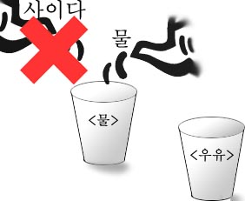
1) 제네릭1
(338p)
제네릭
  Generics는 컬렉션(자료구조) 즉, 쉽게 말해서 객체들을 저장(수집)하는 구조적인 성격을 보강하기 위해 제공되는 것이다.
  간단히 예를 들자면 컵이라는 특정 객체가 있다. 이 컵은 물만 담을 수 있는 물컵, 또는 이 컵은 주스만 담을 수 있는 주스 컵!
  이렇게 상징적인 것이 바로 Generics다!

Slide 5
1) 제네릭2
제네릭의 필요성
  JDK5.0에 와서 Generics가 포함되면서 이제 프로그래머가 특정 컬렉션(자료구조)에 원하는 객체 타입을 명시하여 실행하기 전에 컴파일단계에서 지정된 객체가 아니면 절대 저장이 불가능하게 할 수 있다.
  이전 버전까지는 반드시 실행하여 컬렉션(자료구조)에 있는 자원들을 하나씩 검출하여 확인할 수 밖에 없었다. Object로부터 상속받은 객체는 모두 저장이 가능했던 이전의 버전들과는 달리 보다 체계(體系)적이라 할 수 있다.
  실행 시 자원 검출을 하게 되면 별도의 형 변환(Casting)이 필요 없이 <>사이에 선언하였던 객체자료 형으로 검출되어 편리하다.

Slide 6
1) 제네릭3
<1글자로 된 영문대문자>
  API에서는 전달되는 객체가 현 객체 내에서 자료형(Type)으로 쓰일 때 <T>로 유도를 하고 있으며 만약 전달되는 객체가 현 객체 내에서 하나의 요소(Element)로 자리를 잡을 때는 <E>로 그리고 전달되는 객체가 현 객체 내에서 Key값으로 사용될 때는 <K>로, 만약 전달되는 객체가 현 객체 내에서 Value값으로 사용될 때 <V>로 표현하고 있다.
 | [접근제한] class 클래스명<유형1,유형2…유형n>
T s; 또는 T[] arr; | 객체가 생성시 전달된 상징적 자료형(Generic Type)이 String형이었다면 왼쪽의 코드는 다음과 같이 대체(代替)된다. String s; String[] arr;

Slide 7
1) 제네릭4
그럼 앞에서 공부한 Generic Type의 유형을 이용하여 우리가 직접 클래스를 정의해 보도록 하자!
[예제7-1] GenericEx1.java
01 import static java.lang.System.out;
02 class GenericEx1<T> {
03
04 T[] v;
05
06 public void set(T[] n){
07 v = n;
08 }
09 public void print(){
10 for(T s : v)
11 out.println(s);
12 }
13 }

Slide 8
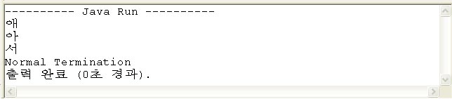
1) 제네릭4
제네릭 타입 사용하기
  앞서 간단한 Generic class를 우리가 직접 정의해 보았다. 이제 이것을 사용하려면 Generic class의 변수 선언과 생성 법을 익히면 된다. 다음의 구성을 보자!
 | Generic_class명<적용할_Generic_Type> 변수명; // 선언 변수명 = new Generic_class생성자명<적용할_Generic_Type>(); //생성
[예제7-2] GenericEx1Main.java
01 public class GenericEx1Main{
02 public static void main(String[] args){
03 GenericEx1<String> t = new GenericEx1<String>();
04
05 String[] ss = {"애","아","서"};
06 t.set(ss);
07 t.print();
08 /* 좋은 방법이 아님
09 GenericEx1 t1 = new GenericEx1();
10 Integer[] s = {1,2,3};
11 t1.set(s);
12 t1.print(); */
13 }
14 }
실행결과

Slide 9
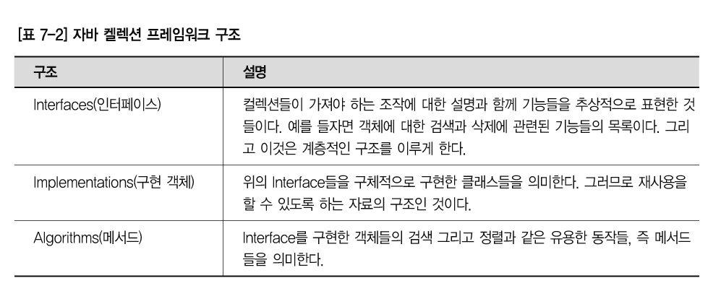
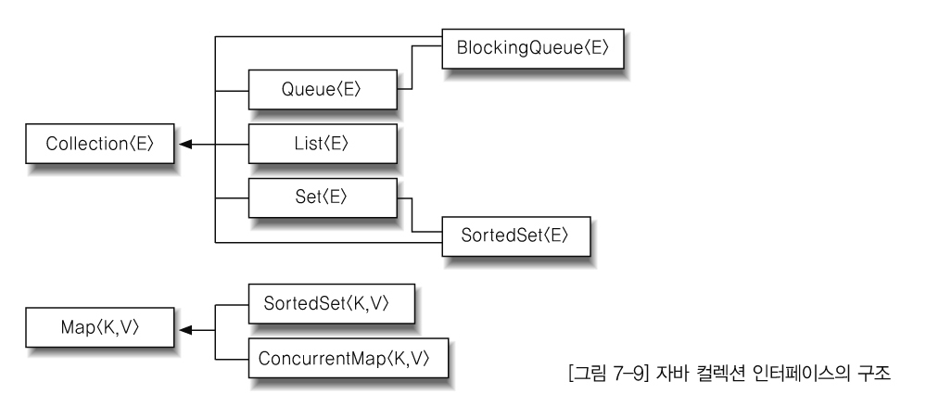
2) 자바 컬렉션 프레임워크1
(353p)
자바에서 얘기하는 Java Collections Framework는 객체들을 한 곳에 모아 관리하고 또 그것을 편하게 사용하기 위해 제공되는 환경이다. 여기에는 다음과 같이 구조를 이루고 있다.

Slide 10
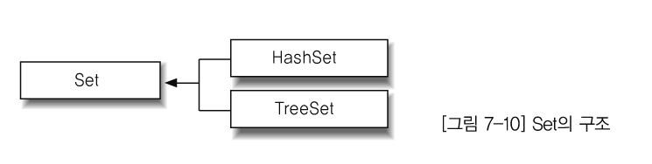
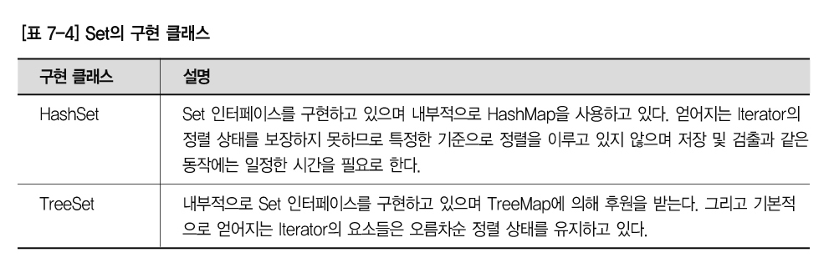
2) 자바 컬렉션 프레임워크2
Set인터페이스
  Set내에 저장되는 객체들은 특별한 기준에 맞춰서 정렬되지 않는다. 그리고 저장되는 객체들간의 중복된 요소가 발생하지 못하도록 내부적으로 관리되고 있다. 다음은 Set인터페이스를 구현하고 있는 클래스들이다. 더 자세한 것은 API문서를 참조하길 바라면 다음 그림은 기본적으로 알려진 구현 클래스들이므로 참조하기 바란다.

Slide 11
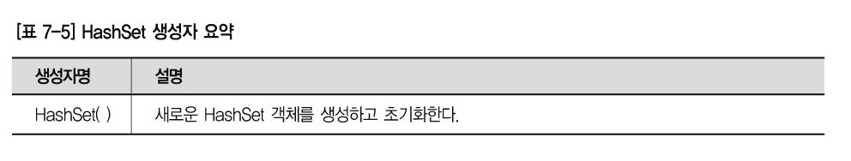
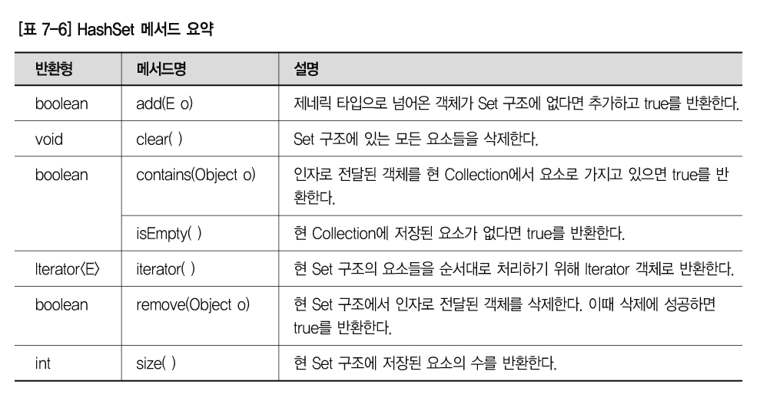
2) 자바 컬렉션 프레임워크3
HashSet
  기본적인 Set인터페이스를 구현하고 있으며 정렬순서나 반복처리 시 처리순서에 대한 기준은 없다. 그리고 반복 처리에 대해서는 저장된 요소(Element)의 수와는 별도로 용량에 비례하는 시간이 필요하므로 반복 처리하는 성능이 중요한 응용프로그램에서는 초기용량을 너무 높게 설정하지 않는 것이 중요하다.

Slide 12
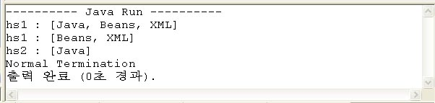
2) 자바 컬렉션 프레임워크4
(357p)
[예제7-10] HashSetEx1.java
01 import java.util.*;
02 import static java.lang.System.out;
03 public class HashSetEx1 {
04 public static void main(String args[]) {
05 String[] str = {"Java","Beans","Java","XML"};
06
07 HashSet<String> hs1 = new HashSet<String>();
08 HashSet<String> hs2 = new HashSet<String>();
09 for (String n : str){
10 if (!hs1.add(n))
11 hs2.add(n);
12 }
13 out.println("hs1 : " + hs1);
14 hs1.removeAll(hs2);
15 out.println("hs1 : " + hs1);
16 out.println("hs2 : " + hs2);
17 }
18 }
실행결과

Slide 13
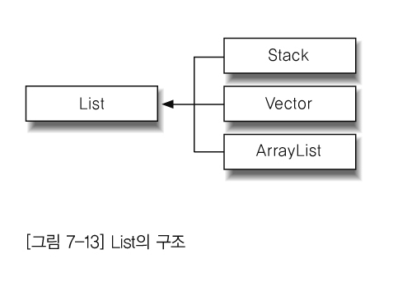
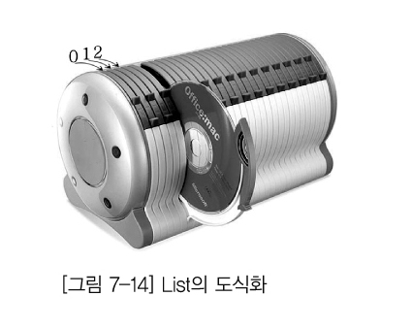
2) 자바 컬렉션 프레임워크5
List인터페이스
  List구조는 Sequence라고도 하며 시작과 끝이 선정되어 저장되는 요소들을 일괄적인 정렬상태를 유지하면서 요소들의 저장이 이루어진다. 이런 점 때문에 List구조하면 배열을 영상 하게 되는데 무리는 아니다. 어떻게 보면 배열과 컬렉션의 List구조는 같다고 볼 수 있으며 다르다면 배열은 크기가 고정되어 있는 것이고 컬렉션의 List구조는 가변적 길이를 가진다는 것이다. 다음은 List구조에서 알려진 구현 클래스들이다.

Slide 14
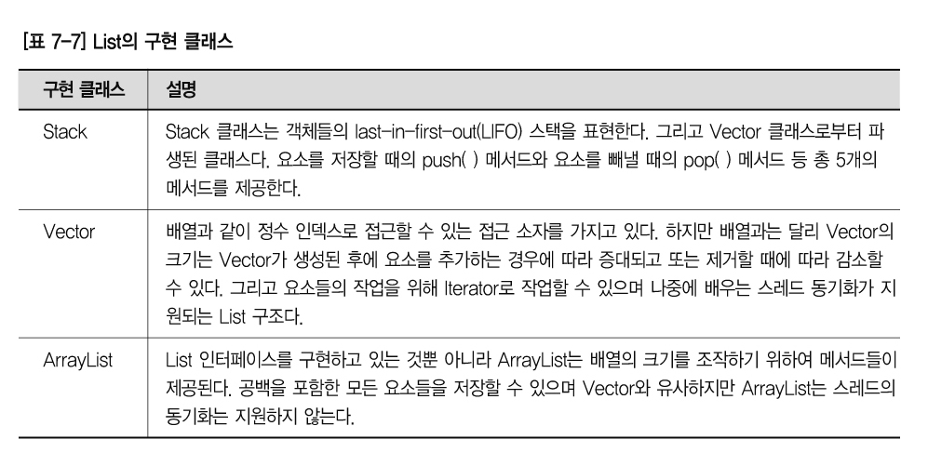
2) 자바 컬렉션 프레임워크6
  이렇게 몇 개의 구현 클래스들을 확인해 보았다. 아무래도 List구조인 객체들은 Set과는 다르게 정렬상태를 유지하면서 각 요소들의 접근력을 Set보다는 쉽게 가지는 구조라 할 수 있겠다.
  여기서 Stack구조만 알아보고 나머지는 교재의 361p부터 참조하기 바란다.

Slide 15
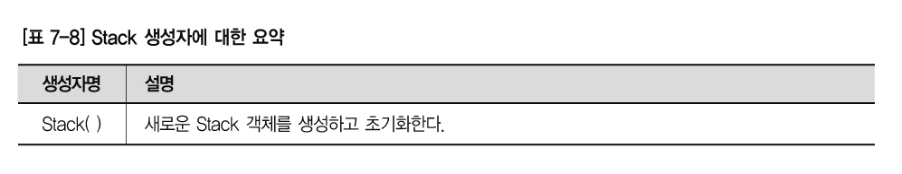
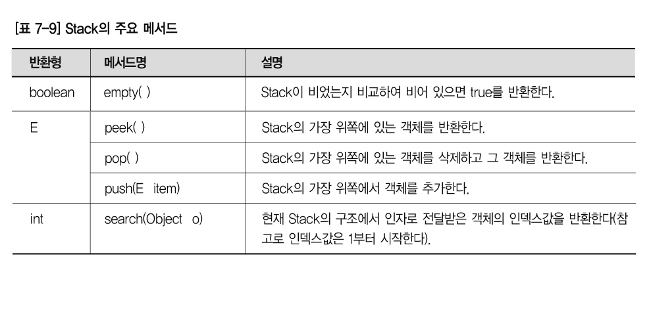
2) 자바 컬렉션 프레임워크7
(359p)
  Stack은 객체를 후입선출(後入先出), last-in-first-out(LIFO)이며 객체의 저 정시의 push()메서드와 검출 시 사용하는 pop()과 Stack의 가장 위쪽 객체를 의미하는 peek()메서드 그리고 Stack이 비어있는지 판별해주는 empty()와 객체를 검색해주는 search()메서드들로 다음에 나오는 Vector라는 클래스를 확장하였다.
:: Stack은 List구조이지만
가방과 같은 구조라고
생각하면 된다.
입구가 하나라서 제일 먼저
넣은 물건(객체)이 가장 아래에
위치하므로 꺼낼 때는
가장 나중에 나오게 된다.

Slide 16
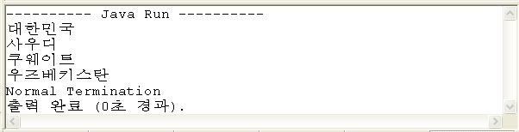
2) 자바 컬렉션 프레임워크8
[예제7-11] StackEx1.java
01 import java.util.Stack;
02 import static java.lang.System.out;
03 public class StackEx1{
04
05 public static void main(String[] args) {
06 String[] groupA = {"우즈베키스탄","쿠웨이트","사우디","대한민국"};
07
08 Stack<String> stack = new Stack<String>();
09 for(String n : groupA)
10 stack.push(n);
11
12 while(!stack.isEmpty())
13 out.println(stack.pop());
14 }
15 }
실행결과

Slide 17
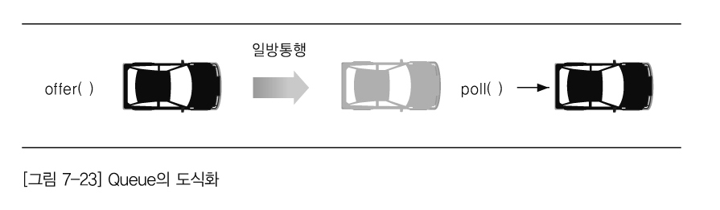
2) 자바 컬렉션 프레임워크9
Queue인터페이스
  JDK5.0에 오면서 새롭게 추가된 인터페이스이며 Queue의 구조는 도로의 일정구간인 일방통행(一方通行)과 같다. 요소(Element)가 들어가는 입구와 요소(Element)가 나오는 출구가 따로 준비 되어 있어 가장 먼저 들어간 요소(Element)가 가장 먼저 나오는 선입선출(先入先出), first-in-first-out(FIFO)방식이다.
API문서를 참조해 보면 Queue를 구현하는 클래스는 여러 가지가 있는 것을 알 수 있으며 여기서는 그 중에서 LinkedList에 대해서 알아보도록 하겠다.

Slide 18
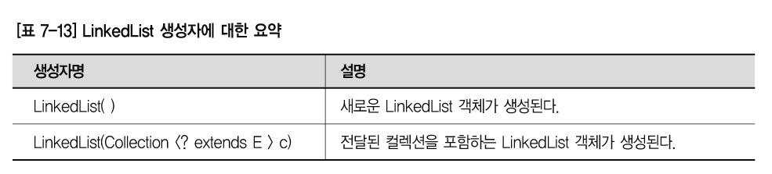
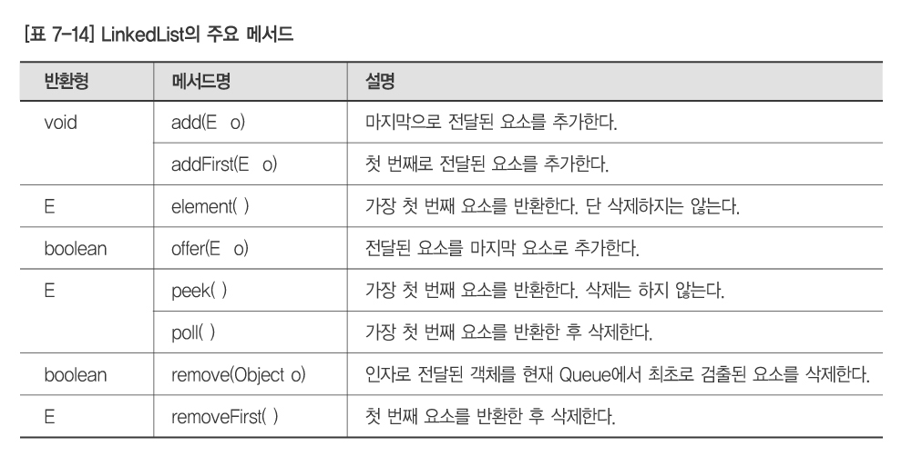
2) 자바 컬렉션 프레임워크10
LinkedList
  LinkedList는 add()메서드와 poll()메서드 등에 의해 선입선출(先入先出)법을 제공하는 Queue 인터페이스를 구현하며 Thread동기화는 제공되지 않는다.

Slide 19
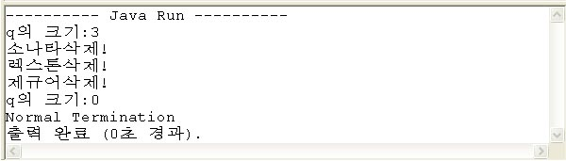
2) 자바 컬렉션 프레임워크11
[예제7-16] QueueEx1.java
01 import java.util.Vector;
02 import static java.lang.System.out;
03 public class QueueEx1{
04
05 public static void main(String[] args) {
06 String[] item = {"소나타","렉스톤","제규어"};
07 LinkedList<String> q = new LinkedList<String>();
08
09 for(String n : item)
10 q.offer(n); //요소 추가
11 out.println("q의 크기:"+q.size());
12
13 String data="";
14 while((data = q.poll()) != null)
15 out.println(data+"삭제!");
16
17 out.println("q의 크기:"+q.size());
18 }
19 }
실행결과

Slide 20
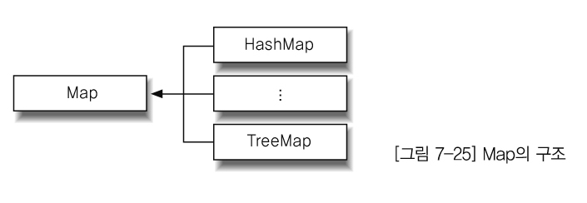
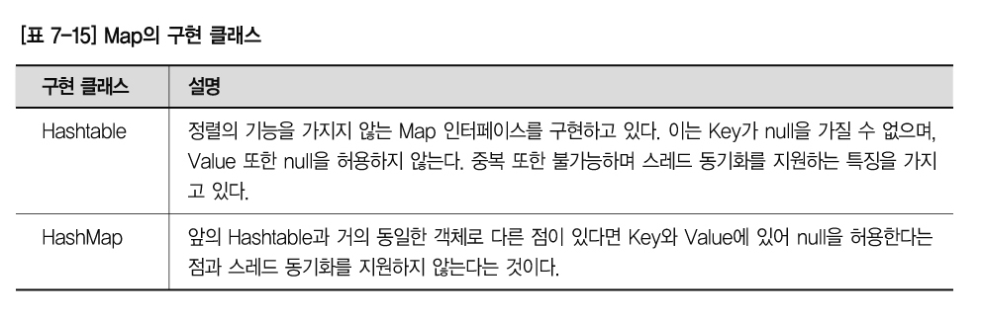
2) 자바 컬렉션 프레임워크12
Map인터페이스
  Key와 Value를 매핑하는 객체이다. 여기에 사용되는 Key는 절대 중복될 수 없으며 각 Key는 1개의 Value만 매핑할 수 있다. 정렬의 기준이 없으며 이는 마치 각 Value에 열쇠 고리를 달아서 큰 주머니에 넣어두고 오로지 Key로 각 Value를 참조 할 수 있도록 해둔 구조라 할 수 있다.
사용자가 원하는 Value의 Key를 알고 있다면 Key를 당겨(get) 해당 Key와 매핑되어 있는 Value를 얻을 수 있는 구조이다. 즉, 검색을 Key로 해야 하므로 Key를 모르면 원하는 Value를 얻어내는 못하게 된다.

Slide 21
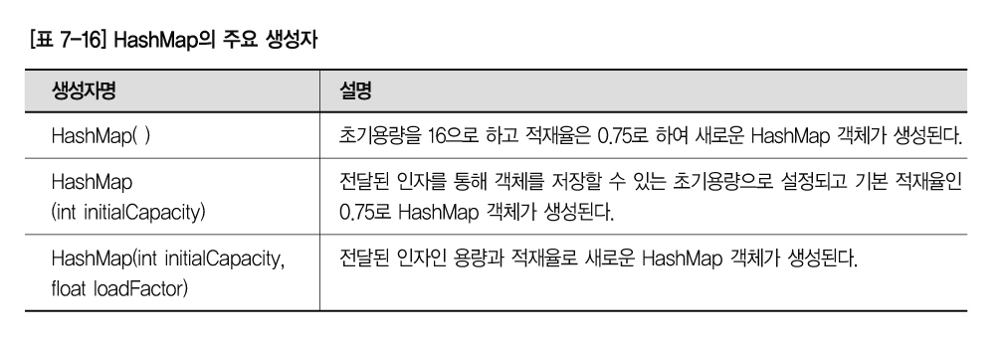
2) 자바 컬렉션 프레임워크13
(375p)
HashMap
  Key와 Value를 하나의 쌍으로 저장되는 구조이며 저장되는 Value와 Key가 null을 허용한다. 하지만 중복은 허용하지 않으므로 null을 가지는 Key가 2개일 수는 없다. 그리고 동기화가 포함되지 않았으므로 나중에 배우는 Multi-Thread환경에서의 구현이 아니라면 Hashtable에 비해서 처리 속도가 빠른 장점을 가지고 있다.

Slide 22
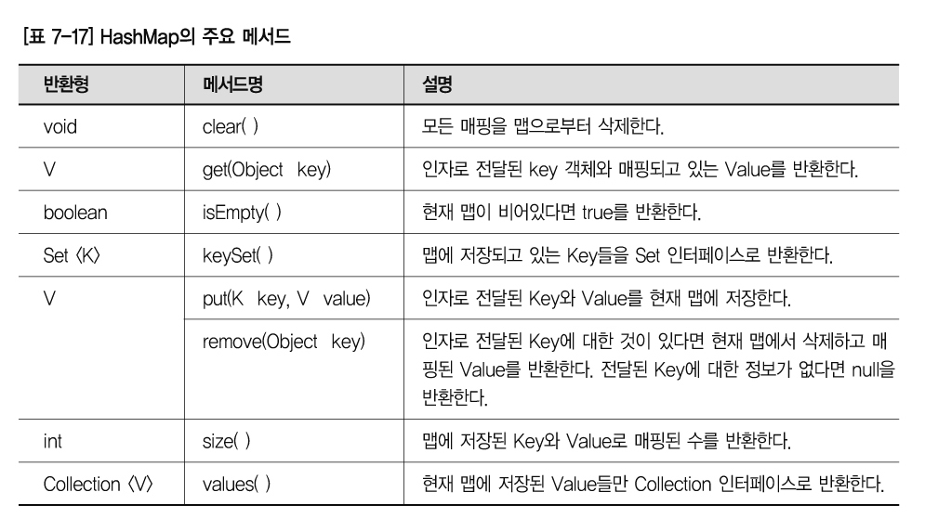
2) 자바 컬렉션 프레임워크14

Slide 23
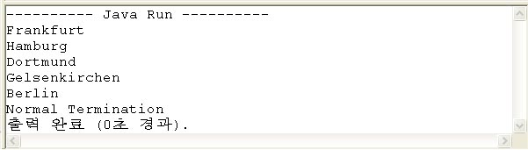
2) 자바 컬렉션 프레임워크15
[예제7-17] MapEx1.java
01 import java.util.*;
02 import static java.lang.System.out;
03 public class MapEx1{
04
05 public static void main(String[] args) {
06 String[] msg = {"Berlin","Dortmund","Frankfurt",
07 "Gelsenkirchen","Hamburg"};
08
09 HashMap<Integer,String> map =
10 new HashMap<Integer,String>(); // HashMap생성
11
12 for(int i=0 ; i<msg.length ; i++)
13 map.put(i,msg[i]); //맵에 저장
14
15 Set<Integer> keys = map.keySet();
16 for(Integer n : keys)
17 out.println(map.get(n)); //맵에서 읽어오기
18 }
19 }
실행결과

Slide 24
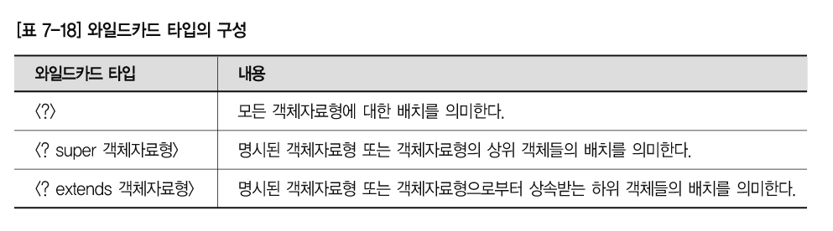
요약1
Generics는 객체들을 저장(수집)하는 구조적인 성격을 보강하기 위해 제공되는 것이다.
Generics로 한번 설정되면 설정된 객체 타입으로 컬렉션의 구조가 결정되므로 절대 자료형이 다른 객체로는 저장을 할 수가 없게 된다. 이는 나중 강제 형 변환(Casting)의 번거로움을 없애므로 코드의 명확성을 높여준다.
Generics로 하나의 객체 자료형으로 설정되는 것이 가끔은 작업의 폭이 좁혀질 때가 있다. 그래서 제공되는 것이 바로 Wildcard Type이다.
컬렉션이라는 것은 객체들을 한 곳에 모아 저장하고 관리를 편하게 하기 위해 제공되는 일종의 객체들이며 자료구조라고도 한다. 자바에서는 이를 하나의 환경으로 제공되는데 Java Collections Framework라 한다.

Slide 25
요약2
컬렉션에는 객체들의 집합을 이루는 것들의 최상위 인터페이스를 Collection으로 하고 있다.
그 밑으로는 Set과 List 그리고 JDK5.0에서 새롭게 추가된 Queue가 존재한다.
Vector란 배열과 같이 정수 인덱스로 접근할 수 있는 접근 소자를 가지고 있으며 배열과는 달리 고정적 크기가 아닌 가변적 특징을 가진 크기를 가지고 있다. 나중에 배우는 Thread동기화가 지원되는 List구조이다. 이런 Thread동기화로 인해 처리속도가 현저히 떨어지는 경우가 발생할 수도 있는데 특별히 동기화 작업이 필요하지 않다면 ArrayList를 사용하는 것이 보다 효율적이다.
Queue의 구조는 도로의 일방통행(一方通行)과 같다. 요소(Element)가 들어가는 입구와 요소(Element)가 나오는 출구가 따로 준비 되어 있어 가장 먼저 들어간 요소(Element)가 가장 먼저 나오는 선입선출(先入先出)방식의 구조이다.
Map이란 Key와 Value를 매핑하는 객체이다. Key와 Value가 하나의 쌍으로 이루어 저장되는 것이 Map구조이다.

